Slide 1
自动控制原理第一次实验课
助教：宋家骏
指导老师：刘桂雄 教授，博士生导师

Slide 2
目录
一、利用MatLab求解方程
二、MatLab自动控制数学模型
三、MatLab实验

Slide 3
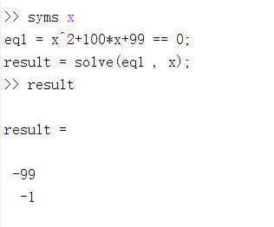

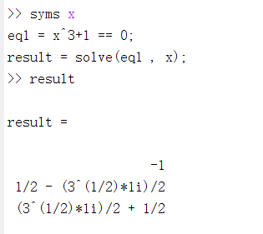

一、利用MatLab求解方程
一些简单方程的解我们可以很快地手算出来，但是还有很多方程的解我们手算很难算出或者根本无法算出。
比如解一道一元高次非线性方程，我们一般的解法是先确定方程的解所在的大致范围，然后用牛顿迭代法来算，很复杂。
这里用matlab来解方程，一个命令即可轻松得出方程的所有解。
1.1 解一元二次方程：
在matlab "Command Window"中输入如下命令：
syms x
eq1 = x^2+100*x+99 == 0;
result = solve(eq1 , x);
1.2 解一元三次方程：
在matlab"Command Window"中输入如下命令：
syms x
eq1 = x^3+1 == 0;
result = solve(eq1 , x);

Slide 4
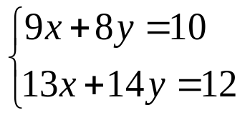
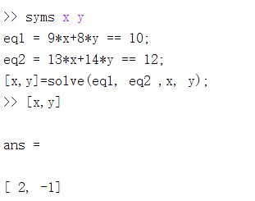
一、利用MatLab求解方程
1.3 求一个二元一次方程组
我们一般的解法是代入法，或者加减消去法。比较繁琐。
我们只需输入如下命令即可求出解：
syms x y
eq1 = 9*x+8*y == 10;
eq2 = 13*x+14*y == 12;
[x,y]=solve(eq1, eq2 ,x, y);

Slide 5
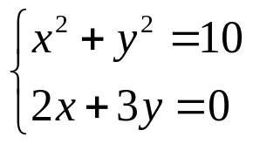
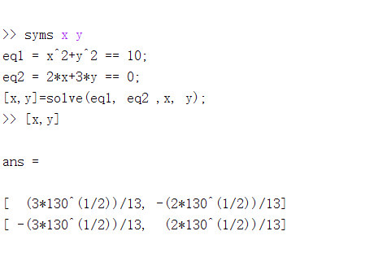
一、利用MatLab求解方程
1.4 求一个二元非线性方程组
上面的二元非线性方程组的解是一个圆与一条直线的交点坐标，我们的一般解法是先消去y，整理成关于x的一元二次方程，然后求出x值，再求出对应y值。
我们只需输入如下命令即可求出解：
syms x y
eq1 = x^2+y^2 == 10;
eq2 = 2*x+3*y == 0;
[x,y]=solve(eq1, eq2 ,x, y);

Slide 6
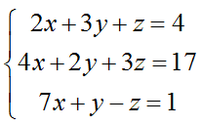
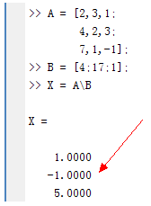
一、利用MatLab求解方程
在求解线性方程组时，会遇到以下几种情形：定解方程组、不定方程组、超定方程组、奇异方程组。
2.1 求解线性方程组
在分析如上方程组时，需要知道，方程中有3个未知数，而方程也有3个，所以可以求出(x,y,z)值，转化为矩阵即为： AX = B，其中A为系数矩阵，B为右边值向量。而X即为未知数构成的向量，转化后即为：
>> A = [2,3,1;
4,2,3;
7,1,-1];
如上为系数矩阵；
>> B = [4;17;1];
如上为右边值矩阵；
利用矩阵除法：
>> X = A\B
求得结果如右图红色箭头所示：
x = 1.0000 ; y = -1.0000 ; z = 5.0000;

Slide 7

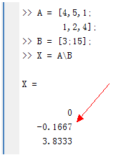
一、利用MatLab求解方程
2.2 求解不定方程组
在不定方程组求解时，遇到的方程组常是这样：
数学上分析可以知道，未知数多于方程式数目，所以解有无数个。但是，可以利用matlab求解一个特定的解（特定解），如下所示输入：
>> A = [4,5,1;
1,2,4];
>> B = [3;15];
>> X = A\B
可以求得一个特解：

Slide 8
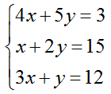
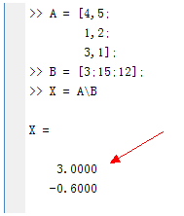
一、利用MatLab求解方程
2.3 求解超定方程组
数学分析上可以知道，当方程数目多于未知数数目时，可以知道该方程组无法求出准确解。如：
在求解时，如下操作即可：
>> A = [4,5;
1,2;
3,1];
>> B = [3;15;12];
>> X = A\B
求解输出如右图所示，需要说明的是，求得结果是最小二乘近似解。

Slide 9

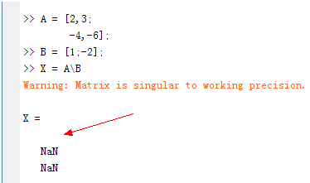
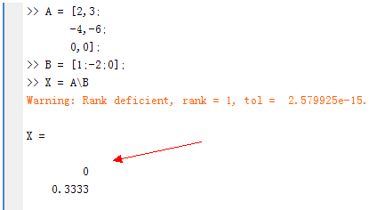
一、利用MatLab求解方程
2.4 求解奇异方程组
在求解奇异方程组，可以发现多个方程之间有重复，如：
在分析时，如上述求解方式：
>> A = [2,3;
-4,-6];
>> B = [1;-2];
>> X = A\B
可看到matlab不能求出解，如右图所示：
此时，可以做同解异构，如下所示：
>> A = [2,3;
-4,-6;
0,0];
>> B = [1;-2;0];
>> X = A\B
输出的一个特解如右图所示：

Slide 10
作业：
1. 实验ppt中对Matlab求解方程的问题的求解

Slide 11
目录
二、MatLab自动控制数学模型

Slide 12
二、MatLab自动控制数学模型
1.控制系统数学模型
要分析系统，首先需要能够描述这个系统。在线性系统
理论中，一般常用的数学模型形式有：
传递函数模型（系统的外部模型）；
状态方程模型（系统的内部模型）；
零极点增益模型 ；
动态结构图（Simulink中使用）。
这些模型之间都有着内在的联系，实际应用中，根据
要解决问题的需要，往往要进行不同种类模型之间的转换，
Matlab控制系统工具箱中为此提供了相应的命令函数。

Slide 13
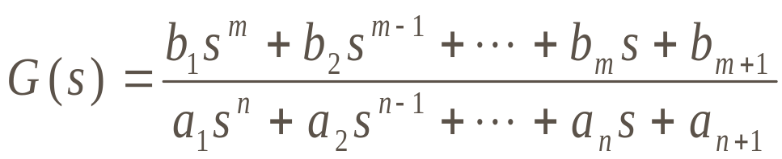
二、MatLab自动控制数学模型
1.控制系统数学模型
(1) 传递函数模型
Matlab中用函数命令tf()来建立控制系统的传递函数模型。函数命令的调用格式为：
sys=tf（num，den）
函数返回的变量为连续系统的传递函数模型，函数输入参量num与den分别为系统的分子与分母多项式系数向量。
sys=tf（num，den，Ts）
函数返回的变量为离散系统的传递函数模型，函数输入参量num与den分别为系统的分子与分母多项式系数向量，Ts为采样时间。
Matlab中还用函数printsys()来输出系统模型。

Slide 14
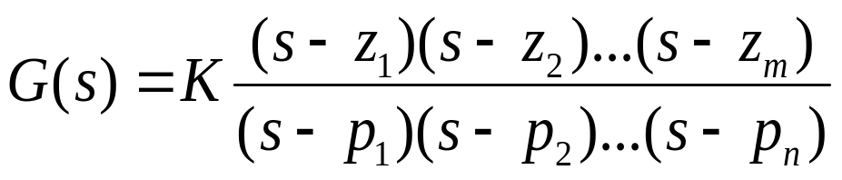
二、MatLab自动控制数学模型
1.控制系统在Matlab中的描述
(2) 零极点增益模型
Matlab中用函数命令zpk() 来建立控制系统的零极点增益模型。
函数命令的调用格式为：
sys=zpk（z，p，k）
其中的z、p、k分别代表系统零点、极点、增益向量，函数返回连续系统零极点模型。
sys=zpk（z，p，k，Ts）
其中的z、p、k分别代表系统零点、极点、增益向量，Ts为采样时间，函数返回离散系统零极点模型。

Slide 15
二、MatLab自动控制数学模型
1.控制系统在Matlab中的描述
表1 模型转换
函数名 | 函数功能
tf2zp | 将传递函数模型转换为零极点增益模型
zp2tf | 将零极点增益模型转换为传递函数模型

Slide 16
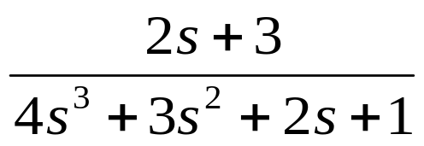
二、MatLab自动控制数学模型
例1 用Matlab表示传递函数为 的系统。
解：num=[2 3];
den=[4 3 2 1];
sys=tf(num,den)
执行结果：
Transfer function:
2 s + 3
---------------------------
4 s^3 + 3 s^2 + 2 s + 1

Slide 17
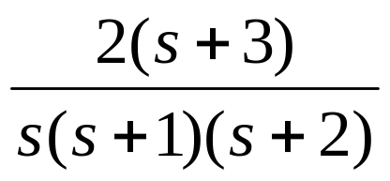
二、MatLab自动控制数学模型
例2 用Matlab表示传递函数为 的系统。
解：z=-3;
p=[0 -1 -2];
k=2;
sys=zpk(z,p,k)
执行结果：
Zero/pole/gain:
2 (s+3)
------------------
s (s+1) (s+2)

Slide 18
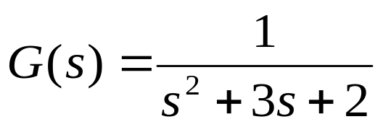
二、MatLab自动控制数学模型
例3 已知某控制系统的传递函数为 ，
求Matlab描述的传递函数模型及零极点增益模型。
解：num=[0 0 1];
den=[1 3 2];
sys1=tf(num, den)
[z p k]= tf2zp(num, den);
sys2=zpk(z,p,k)
执行结果：
Transfer function:
1
-----------------
s^2 + 3 s + 2
Zero/pole/gain:
1
---------------
(s+2) (s+1)

Slide 19
二、MatLab自动控制数学模型
1.控制系统在Matlab中的描述
(3)方框图模型化简
在Matlab中描述系统的模型形式不仅仅拘泥于数学表达式，还
有应用在Simulink仿真环境中的动态方框图形式。只要按照一定的
规则画出系统模型图，然后用实际系统的数据进行设置，就可以对
其实现仿真。
模型化简包括：
环节串联化简；
环节并联化简；
反馈环节化简。

Slide 20
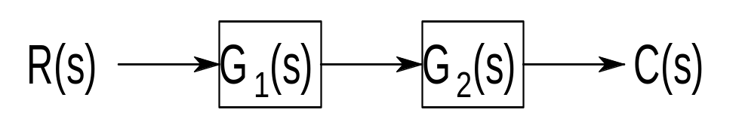
二、MatLab自动控制数学模型
1.控制系统在Matlab中的描述
(3)方框图模型化简
① 环节串联化简
多个环节相串联的连接形式是控制系统最基本的组成结构形
式之一。
在Matlab中用函数命令series()来实现串联化简。其调用格式为：
sys=series（sys1，sys2）
说明：也可简单地通过命令sys=sys1×sys2实现 。

Slide 21
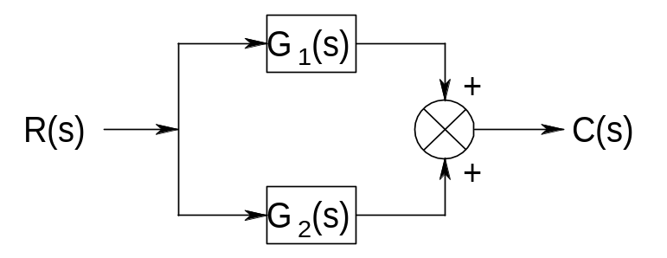
二、MatLab自动控制数学模型
1.控制系统在Matlab中的描述
(3)方框图模型化简
② 环节并联化简
多个环节相并联的连接形式也是控制系统最基本的组
成结构形式之一。
Matlab中用函数命令parallel()来实现并联化简。其调用格式为：
sys= parallel （sys1，sys2）
说明：也可以简单地通过命令sys=sys1+sys2实现 。

Slide 22
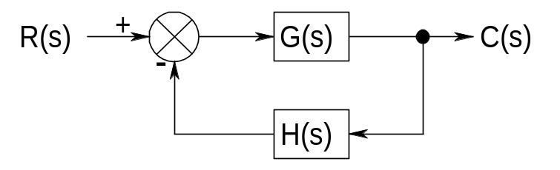
二、MatLab自动控制数学模型
1.控制系统在Matlab中的描述
(3)方框图模型化简
③ 反馈环节化简
反馈连接结构是控制系统动态方框图动中常见连接形式。
Matlab中用函数命令feedback() 来实现反馈化简。
其调用格式为：
sys= feedback （sys1，sys2，sign）
其中sign缺省值为-1，表示负反馈；若为正反馈，则sign=1。

Slide 23

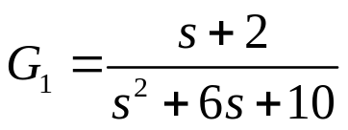
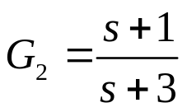
作业：
1.利用Matlab辅助，计算函数 的零点、极点和增益。(提交代码和结果)
2.利用Matlab辅助，求2-14(e)的传递函数。(提交代码和结果)
其中
3.利用Matlab辅助，求3-2(5)的极点并判断稳定性。(提交代码和结果)

Slide 24
Thanks！

